Slide 1

XÂY DỰNG WEBSITE CỬA HÀNG BÁN BA LÔ TÚI XÁCH– BAGBAG
TRƯỜNG ĐẠI HỌC CẦN THƠ
KHOA CÔNG NGHỆ THÔNG TIN & TRUYỀN THÔNG
BỘ MÔN CÔNG NGHỆ PHẦN MỀM
BÁO CÁO TIỂU LUẬN
Cán bộ hướng dẫn: Hội đồng phản biện: Sinh viên thực hiện:
Ths.GVC Võ Huỳnh Trâm TS.Phan Huy Cường Đặng Tuấn Huy (B1505883)

Slide 2
NỘI DUNG TRÌNH BÀY
GIỚI THIỆU
NỘI DUNG
KẾT LUẬN
HƯỚNG PHÁT TRIỂN
DEMO

Slide 3
ĐẶT VẤN ĐỀ
Khách hàng không có thời gian mua sắm hoặc so sánh giá cả sản phẩm tại các cửa hàng.
Khách hàng và nhà cung cấp không có kênh trao đổi thông tin.
Thanh toán trực tuyến đang phát triển.
=> Cửa hàng BagBag muốn tăng doanh số bán hàng thông qua việc bán ba lô túi xách trực tuyến bằng website thương mại điện tử.

Slide 4
LỊCH SỬ GIẢI QUYẾT VẤN ĐỀ
Hiện tại, trên thế giới cũng như tại Việt Nam có rất nhiều website thương mại điện tử áp dụng cho nhiều mặt hàng trong đó có website bán balo-túi xách… Ở Việt Nam, những website nổi tiếng có thể kể đến như: Samsonite, Robins, Artic… những website này giới thiệu các loại túi xách, ba lô đang kinh doanh với ít thông tin chi tiết của mặt hàng và không hỗ trợ chức năng đặt hàng và mua bán bằng hình thức thanh toán trực tuyến cho người dùng.

Slide 5
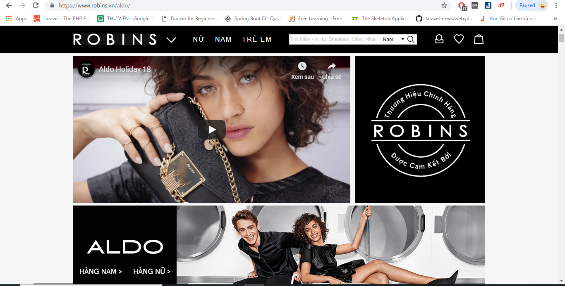

LỊCH SỬ GIẢI QUYẾT VẤN ĐỀ
Web Robins

Slide 6
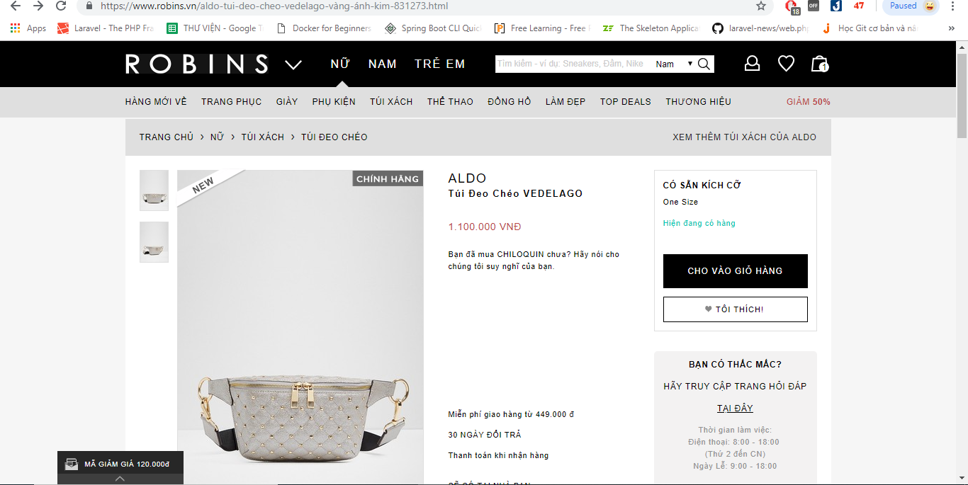
LỊCH SỬ GIẢI QUYẾT VẤN ĐỀ
Payment Online?

Slide 7
BÀI TOÁN
Xây dựng 01 hệ thống quản lý cửa hàng và bán ba lô – túi xách, với:
+ Người quản lý sẽ quản lý toàn hệ thống: sản phẩm, loại, nhà cung cấp, khuyến mãi…
+ Khách hàng có thể xem, mua sắm và thanh toán trực tuyến mà không cần đến cửa hàng.

Slide 8
HƯỚNG GIẢI QUYẾT
Về lý thuyết:
+ Trao đổi và nghiên cứu với các cửa hàng để lấy thêm thông tin
+ Nghiên cứu hoạt động kinh doanh trên Internet.
+ Phương thức mua bán hàng trực tuyến.

Slide 9
HƯỚNG GIẢI QUYẾT
  Nghiên cứu về hoạt động kinh doanh trên mạng Internet, phương thức mua bán hàng trực tuyến và thanh toán trực tuyến.
  Nghiên cứu về ngôn ngữ client và Framework: HTML5, CSS3, Boostrap 3, JS,..
  Nghiên cứu về ngôn ngữ server và Framework: C#, .NET Framework, MVC Framework, Entity Framework (EF)
  Tìm hiểu cách làm việc với Visual Studio 2017, SQL Server 2017.

Slide 10
CÔNG NGHỆ SỬ DỤNG
Tìm hiểu cách các trang web thương mại điện thử vận hành
Tìm hiểu về các ngôn ngữ dùng trong website application (ASP.NET MVC, HTML5, CSS, JavaScript, LingQ….), tìm hiểu và các công cụ hổ trợ việc lập trình (GOOGLE CHROME, Fire Fox…)
Biết cách sử dụng IDE Visual Studio 2017 và MS SQL Server 2017
Biết cách sự dụng GitHub, GitKraken, để bảo lưu mã nguồn

Slide 11
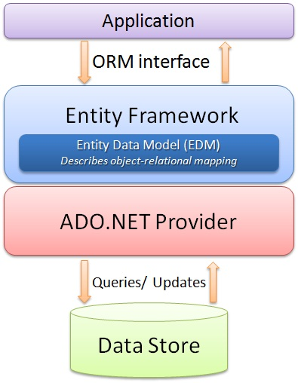
HƯỚNG GIẢI QUYẾT

Slide 12
CÔNG NGHỆ SỬ DỤNG
  Ưu điểm:
  + Thay thế cho khuyết điểm kéo thả của WebForm truyền thống
  + Vậng dụng MVC tách rời code giao diện và code lập trình dùng razor, lingQ để tương tác
  + Dễ kiểm soát mã nguồn
  + Dễ kế thừa, tái sử dụng (Vì C# là ngôn ngữ lập trình hướng đối tượng)
  + Dễ nâng cấp, bảo trì.

Slide 13
CÔNG NGHỆ SỬ DỤNG
Nhược điểm:
+ Không thể vận hành trên hệ thống mã nguồn mỡ.
Khắc phục:
+ Bảo trì các web ASP.NET MVC thay thế bằng ASP.NET Core MVC ( Một mã nguồn mỡ xuất hiện gần đây của MS 2016)

Slide 14
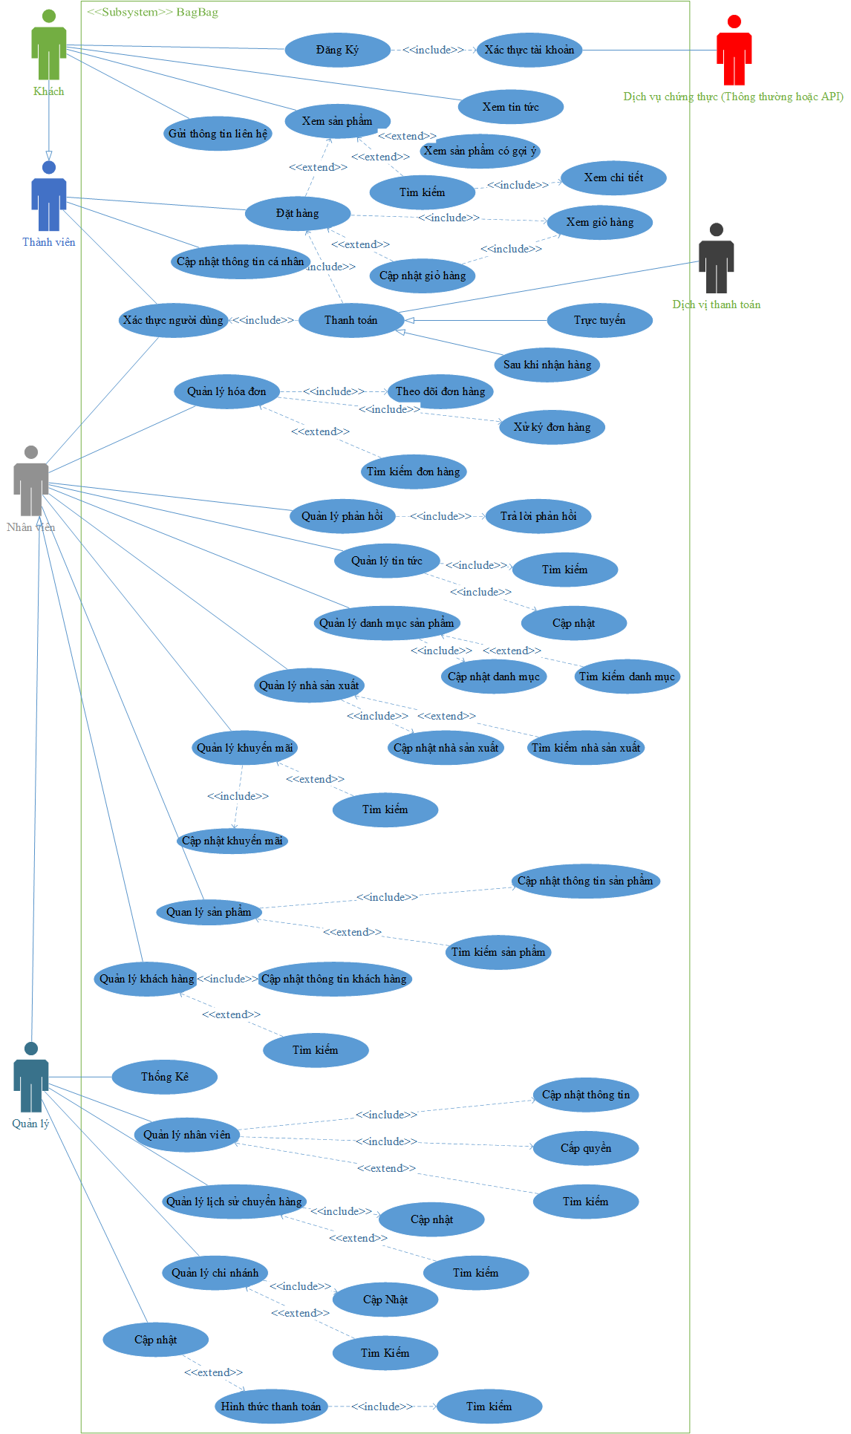
ĐẶC TẢ YÊU CẦU CHỨC NĂNG

Slide 15
ĐẶC TẢ YÊU CẦU PHI CHỨC NĂNG
Website có tốc độ tải trang nhanh, phục vụ được lượng truy cập lớn.
Hệ thống phản hồi thao tác của người dùng không quá 10 giây.
Chức năng dễ sử dụng, không rườm rà.
Thông tin người dùng được bảo mật.

Slide 16
THIẾT KẾ DỮ LIỆU
Sơ đồ CDM:

Slide 17
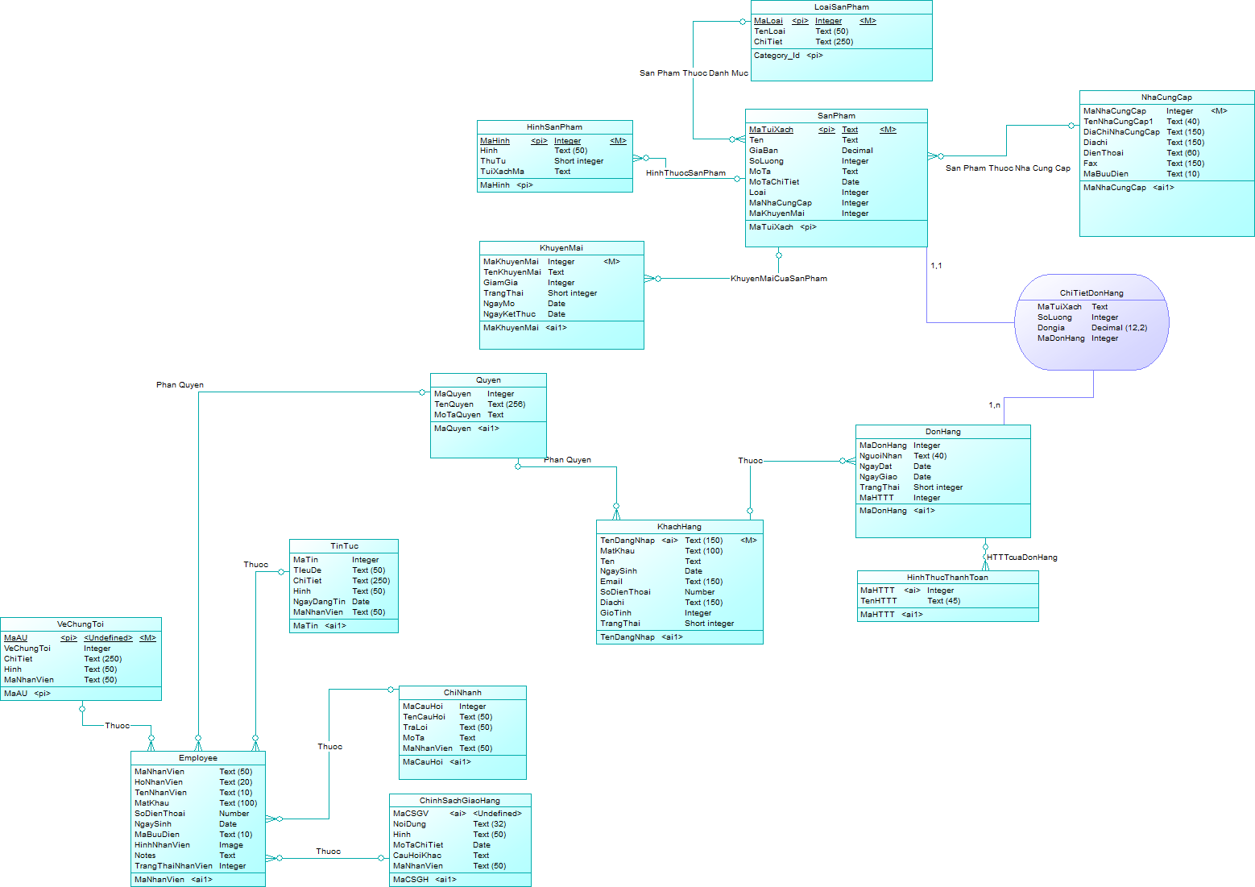

Slide 18
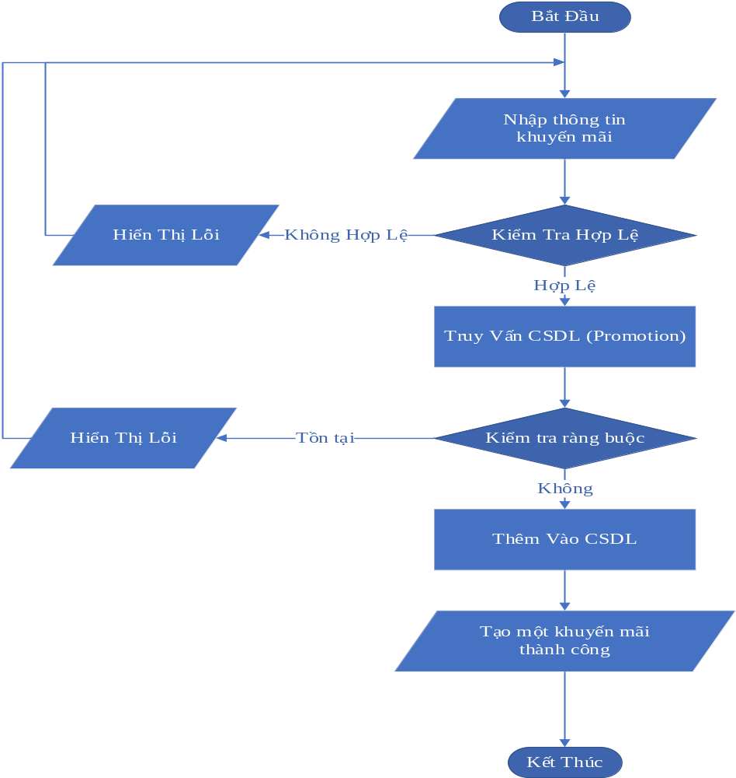
THIẾT KẾ CHỨC NĂNG
Chức năng khuyến mãi

Slide 19
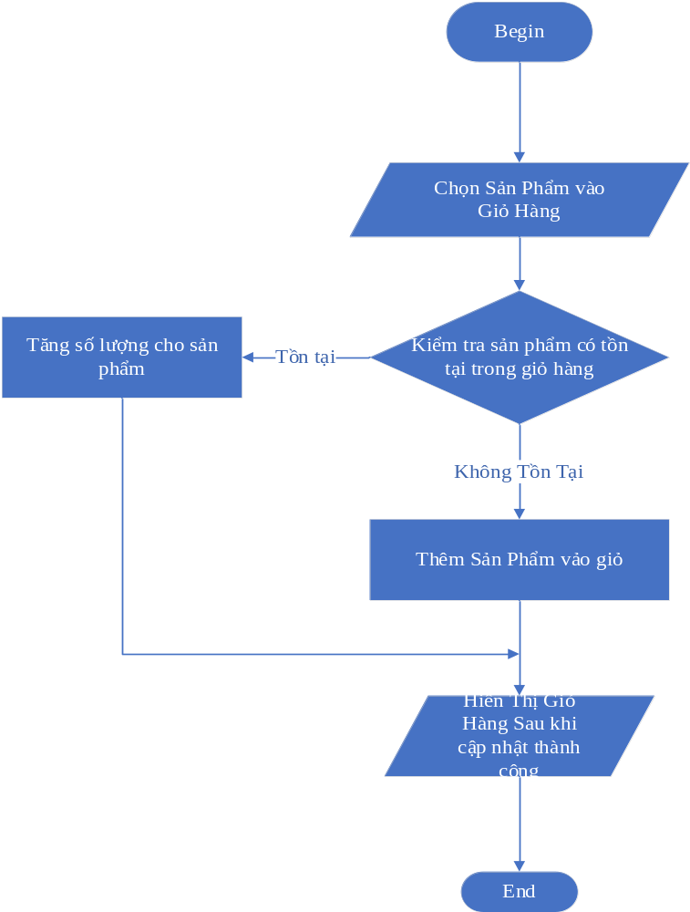
THIẾT KẾ CHỨC NĂNG
Chức năng giỏ hàng

Slide 20
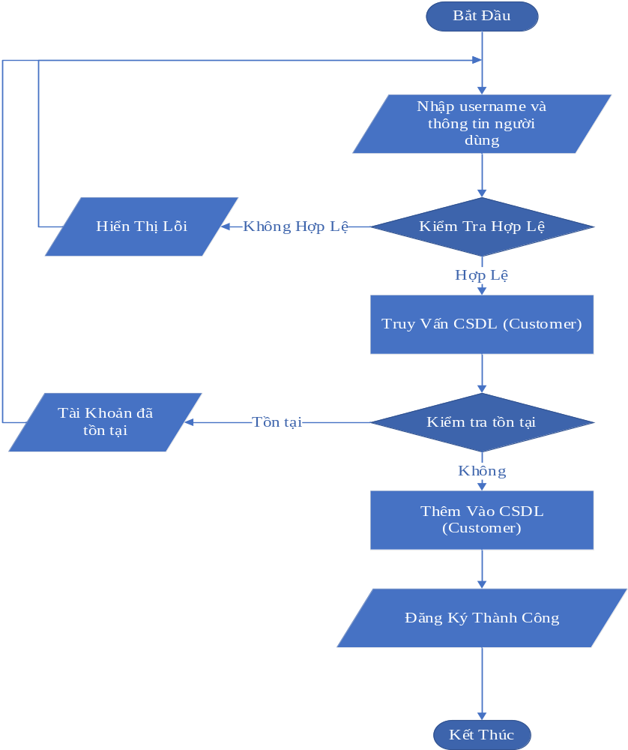
THIẾT KẾ CHỨC NĂNG
Chức năng đăng ký thành viên

Slide 21
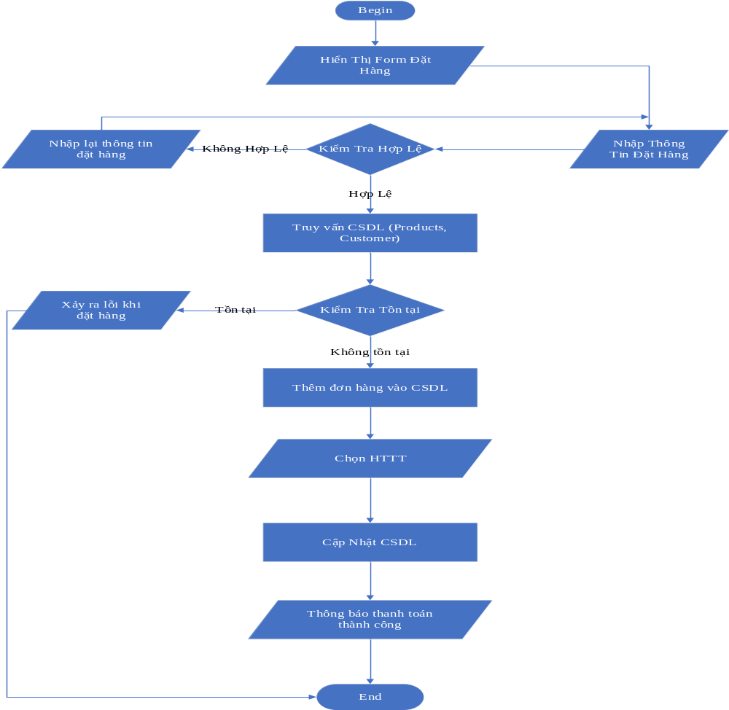
THIẾT KẾ CHỨC NĂNG
Chức năng thanh toán

Slide 22
THIẾT KẾ GIAO DIỆN
Bố cục hài hoà, thân thiện,
Màu sắc đơn giản nhưng tinh tế, sinh động, tạo cảm giác dễ chịu cho người dùng..
Các chức năng thao tác đơn giản.

Slide 23
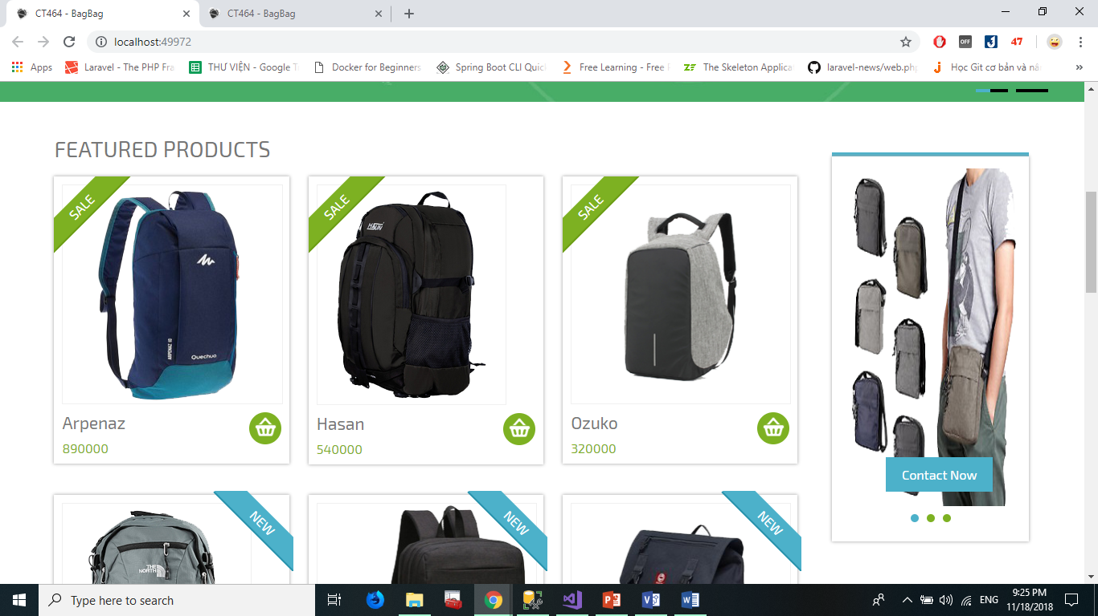
THIẾT KẾ GIAO DIỆN - Client

Slide 24
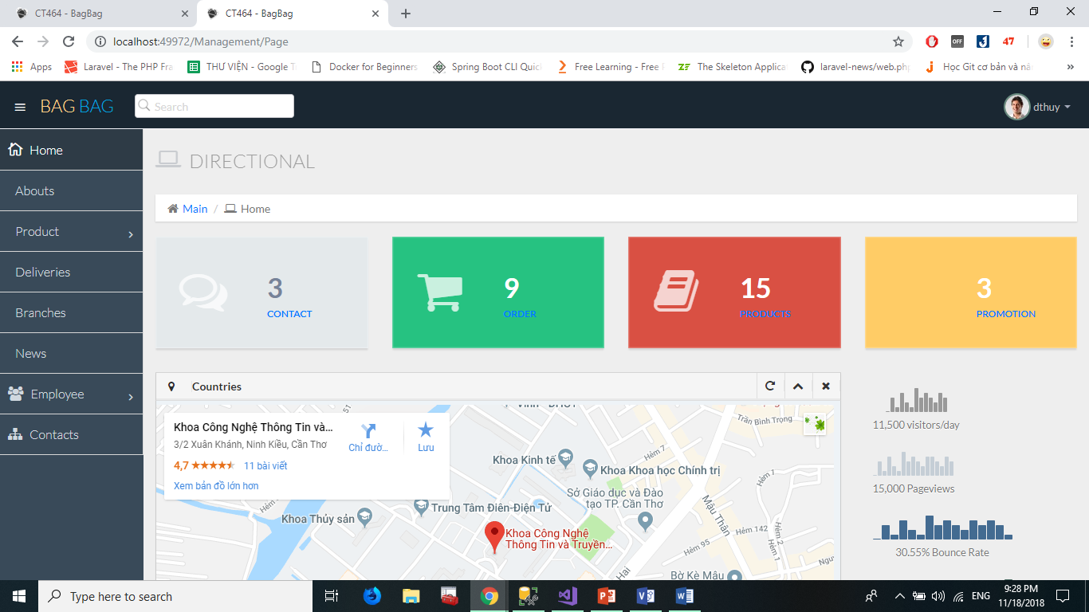
THIẾT KẾ GIAO DIỆN - Admin

Slide 25
MÔI TRƯỜNG KIỂM THỬ
Nền tảng phần cứng:
  Bộ vi xử lý: Intel Core i5 3230
  Ram: 4Gb
  Đĩa cứng: 500Gb
Phần mềm:
  Hệ cơ sở dữ liệu SQL Server 2017
  Visual Studio 2017

Slide 26
CÁC TRƯỜNG HỢP KIỂM THỬ
- Đăng nhập trang quản trị
STT | Mô tả dữ liệu kiểm thử | Kết quả mong đợi | Kết quả thực tế | Thành công?
1 | Nhập sai tài khoản quản trị. | Thất bại | Thông báo tên đăng nhập/ mật khẩu sai | X
2 | Nhập sai mật khẩu | Thất bại | Thông báo tên đăng nhập/ mật khẩu sai | X
3 | Nhập đúng tài khoản, mật khẩu | Thành công | Đăng nhập thành công | X
- Cập nhật đơn hàng
STT | Mô tả dữ liệu kiểm thử | Kết quả mong đợi | Kết quả thực tế | Thành công?
1 | Chỉnh sửa đơn hàng thành công | Thành công | Thông báo chỉnh sửa đơn hàng thành công | X
2 | Chỉnh sửa đơn hàng không thành công | Thất bại | Thông báo lỗi chỉnh sửa đơn hàng không thành công | X

Slide 27
CÁC TRƯỜNG HỢP KIỂM THỬ
Quản lý nhân viên
STT | Mô tả dữ liệu kiểm thử | Kết quả mong đợi | Kết quả thực tế | Thành công?
1 | Thêm nhân viên thành công | Thành công | Thông báo thêm nhân viên thành công | X
2 | Thêm nhân viên thành công | Thất bại | Thông báo lỗi chỉnh sửa nhân viên không thành công | X
3 | Chỉnh sửa nhân viên thành công | Thành công | Thông báo chỉnh sửa nhân viên thành công | X
4 | Chỉnh sửa nhân viên không thành công | Thất bại | Thông báo lỗi chỉnh sửa nhân viên không thành công | X
5 | Xóa nhân viên không thành công | Thành công | Thông báo lỗi xóa nhân viên thành công | X
6 | Xóa nhân viên thành công | Thất bại | Thông báo chỉnh sửa nhân viên không thành công | X

Slide 28
KẾT QUẢ KIỂM THỬ
STT | Tên trường hợp kiểm thử | Kết quả mong đợi | Số lần thành công | Số lần thất bại | Số lần kiểm thử
1 | Đăng nhập quản trị | Thành công | 30 | 0 | 30
2 | Quản lý nhân viên | Thành công | 30 | 0 | 30
3 | Quản lý sản phẩm | Thành công | 30 | 1 | 31
4 | Đăng ký thành viên | Thành công | 20 | 10 | 30
5 | Quản lý khuyến mãi | Thành công | 15 | 4 | 19

Slide 29
KẾT QUẢ ĐẠT ĐƯỢC
Trang quản trị Dashboard cung cấp các tính năng như quản lý nhân viên, quản lý khách hàng, quản lý sản phẩm, quản lý đơn hàng, quản lý khuyến mãi
Trang bán hàng cung cấp các tính năng như: đăng ký, đăng nhập, xem thông tin chi tiết sản phẩm, tìm kiếm sản phẩm, giỏ hàng, gửi yêu cầu…

Slide 30
HẠN CHẾ
- Giao diện chưa đẹp mắt
- Chưa có kinh nghiệm về cách sắp xếp cũng như quy định kích thước của các class theo kích thước màn hình
- Thời gian đáp ứng còn chậm.
- Chưa có điều kiện để có thể chạy thực tế trên tất cả các thiết bị khác nhau

Slide 31
HƯỚNG PHÁT TRIỂN
- Thiết kế giao diện đẹp mắt hơn.
- Tạo sự thân thiện hơn cho người dùng.
Tích hợp vào hệ thống tính năng Thống kê dưới dạng biểu đồ.
Bảo trì và triển khai ứng dụng với .NET Core

Slide 32
DEMO

Slide 33

Cảm ơn quý thầy cô và
các bạn đã theo dõi !

